Slide 1
授業での教員によるＩＣＴ活用
スライド資料 D4-2
②児童生徒一人一人に課題を明確につかませるための教員によるＩＣＴ活用
兵庫県版研修プログラム
Notes:
〈タイトル〉

Slide 2
授業での教員によるＩＣＴ活用 ②一人一人に課題を明確につかませるために
授業での教員によるＩＣＴ活用の場面
① 学習に対する児童生徒の興味関心を高めるための教員によるＩＣＴ活用
② 児童生徒一人一人に課題を明確につかませるための教員によるICT活用
③ わかりやすく説明したり、児童生徒の思考や理解を深めたりするための教員によるICT活用
④ 学習内容をまとめる際に児童生徒の知識の定着を図るための教員によるICT活用
「教育の情報化に関する手引き」より

Slide 3
ICT活用実践事例（芦屋市立精道小学校）
授業での教員によるＩＣＴ活用 ②一人一人に課題を明確につかませるために
学年・教科など | 小３・理科 かげのひみつをさぐろう
ICT活用の意図 | 視覚化した資料により、太陽の位置と日陰の位置を関連付けながら考えさせる。
主に使用したICT機器 | □ＰＣ ■ﾀﾌﾞﾚｯﾄPC ■電子黒板 □実物投影機 ■ﾌﾟﾛｼﾞｪｸﾀ
活用場面 | □導入 ■展開 □まとめ
教員作成のまとめ資料
【具体例】 小学校 第5学年 理科
「天気の変化 雲の量や動き」において、雲の量や動きを観察した際の画像と気象衛星の映像などを比べながら、実際に観察した結果と観察できない現象を関連付けながら考えさせるようにする。
「教育の情報化に関する手引き」より

Slide 4
ICT活用実践事例（芦屋市立精道小学校）
授業での教員によるＩＣＴ活用 ②一人一人に課題を明確につかませるために
学年・教科など | 小４・算数 直方体と立方体
ICT活用の意図 | 児童が考えた立方体の展開図を分類して提示することで、多様な考え方を共有する。
主に使用したICT機器 | □ＰＣ ■ﾀﾌﾞﾚｯﾄPC □電子黒板 □実物投影機 □ﾌﾟﾛｼﾞｪｸﾀ ■（大型TV）
活用場面 | □導入 ■展開 □まとめ
児童の考えを分類して提示した画面
【具体例】 小学校 第5学年 算数
「立体図形」において、児童がノートに描いた見取り図や展開図をプロジェクタ、実物投影機などで拡大提示し、いろいろな考え方を共有する。
「教育の情報化に関する手引き」より

Slide 5
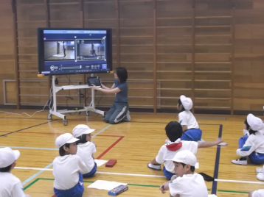
ICT活用実践事例（猪名川町立白金小学校）
授業での教員によるＩＣＴ活用 ②一人一人に課題を明確につかませるために
学年・教科など | 小３・体育 器械運動（マット運動・壁倒立）
ICT活用の意図 | 仲間と技のポイントの確認をしながら運動を想起し、新しい目標をたてる。
主に使用したICT機器 | □ＰＣ ■ﾀﾌﾞﾚｯﾄPC ■電子黒板 □実物投影機 □ﾌﾟﾛｼﾞｪｸﾀ
活用場面 | □導入 ■展開 □まとめ
【具体例】 小、中、高等学校 体育
デジタルビデオカメラなどで自分の動きを撮影し、模範演技と比較したりして、演技や運動での課題を見付けさせ、より良い動きができるように考えさせるようにする。
「教育の情報化に関する手引き」より

Slide 6
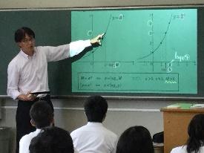
ICT活用実践事例（兵庫県立明石城西高等学校）
授業での教員によるＩＣＴ活用 ②一人一人に課題を明確につかませるために
学年・教科など | 高１・数学Ⅰ 三角比
ICT活用の意図 | 正確なグラフをスピーディーに映し出すことで、より簡潔に、より視覚的に分かりやすく解説することができる。
主に使用したICT機器 | □ＰＣ ■ﾀﾌﾞﾚｯﾄPC □電子黒板 ■ﾌﾟﾛｼﾞｪｸﾀ ■（AngleMeter、カクシキリ）
活用場面 | □導入 ■展開 □まとめ
【具体例】 中学校 第2学年 数学
「一次関数」において、シミュレーションソフトなどを活用して、一次関数のグラフを提示して、表や式、グラフを関連付けて考えさせるようにする。また、グラフ作成機能を用いて、生徒がグラフを作成して、学習を深めることも考えられる。
「教育の情報化に関する手引き」より

Slide 7
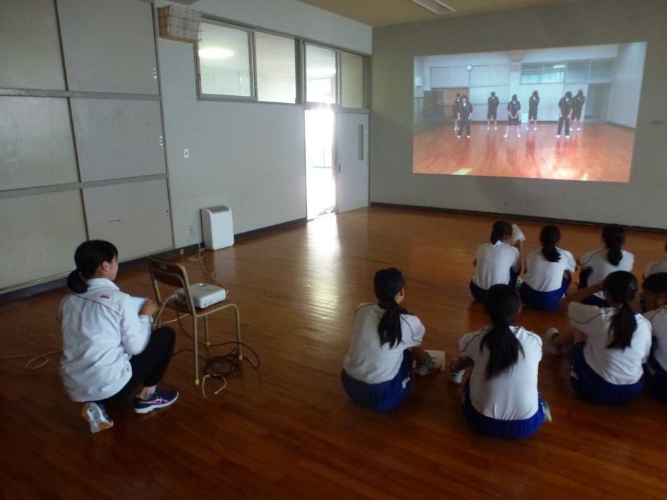
ICT活用実践事例（兵庫県立明石城西高等学校）
授業での教員によるＩＣＴ活用 ②一人一人に課題を明確につかませるために
学年・教科など | 高１・体育 ダンス
ICT活用の意図 | 自分たちのダンスを視聴することで、課題に応じた表現ができているか考える。
主に使用したICT機器 | □ＰＣ ■ﾀﾌﾞﾚｯﾄPC □電子黒板 □実物投影機 ■ﾌﾟﾛｼﾞｪｸﾀ □（ＣＤデッキ）
活用場面 | ■導入 ■展開 □まとめ
【具体例】 高等学校 保健体育（体育）
ゲームや練習の場面で、実施者の様子をデジタルビデオカメラなどで撮影し、その｢動き」に関する解説や情報をあたえることによって、効果的に動きを修正できるようにする。
「教育の情報化に関する手引き」より

Slide 8
授業での教員によるＩＣＴ活用 ②一人一人に課題を明確につかませるために
【その他の具体例】
○小学校 算数、中学校 数学
大型ディスプレイ、教科書準拠デジタルコンテンツなどを活用して、教科書の問題文を拡大提示し、学習のねらいを確実につかませるようにする。
○小、中、高等学校 体育
デジタルビデオカメラなどで自分の動きを撮影し、模範演技と比較したりして、演技や運動での課題を見付けさせ、より良い動きができるように考えさせるようにする。
○中学校 第2学年、高等学校 外国語（英語）
身近な場面における出来事や体験について、プロジェクタ、教科書準拠デジタルコンテンツなどを活用して映像や静止画、イラストを提示して、自分の考えや気持ちなどを英語で書かせるようにする。
○高等学校 地理歴史（世界史A、B、日本史A、B、地理A、B）
地理情報システム（Geographic Information System 以下、「GIS」と略す）などを利用して統計資料や歴史資料などを地図に表現することによって、現代日本・世界の形成と現代日本・世界が抱える問題点や対象地域を明確にする。
○高等学校 数学
「二次関数」の指導において、グラフ作成ソフトなどを用い、y=a(x-p)2+qやy=ax2+bx+cのグラフから、頂点や対称軸の特徴を帰納的に見いださせる。
「教育の情報化に関する手引き」より

Slide 9
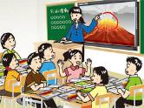
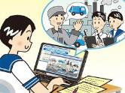
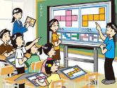
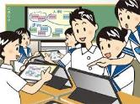
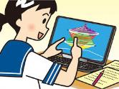
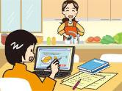
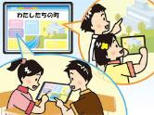
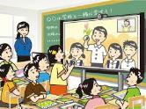
授業での教員によるＩＣＴ活用 ②一人一人に課題を明確につかませるために
ＩＣＴを活用した指導方法の開発
学びのイノベーション事業（文部科学省）
Ａ 一斉学習
Ｂ 個別学習
Ｃ 協働学習
挿絵や写真等を拡大・縮小、画面への書き込み等を活用して分かりやすく説明することにより、子供たちの興味・関心を高めることが可能となる。
デジタル教材などの活用により、自らの疑問について深く調べることや、自分に合った進度で学習することが容易となる。また、一人一人の学習履歴を把握することにより、個々の理解や関心の程度に応じた学びを構築することが可能となる。
タブレットPCや電子黒板等を活用し、教室内の授業や他地域・海外の学校との交流学習において子供同士による意見交換、発表などお互いを高めあう学びを通じて、思考力、判断力、表現力などを育成することが可能となる。
Ａ-1 教員による教材の提示
B-1 個に応じる学習
B-2 調査活動
C-1 発表や話し合い
C-2 協働での意見整理
画像の拡大提示や書き込み、音声、動画などの活用
一人一人の習熟の程度等に応じた学習
インターネットを用いた情報収集、写真や動画等による記録
グループや学級全体での発表・話し合い
複数の意見・考えを議論して整理
B-3 思考を深める学習
B-4 表現・制作
B-5 家庭学習
C-3 協働制作
C-4 学校の壁を越えた学習
シミュレーションなどのデジタル教材を用いた思考を深める学習
マルチメディアを用いた資料、作品の制作
情報端末の持ち帰りによる家庭学習
グループでの分担、協働による作品の制作
遠隔地や海外の学校等の交流学習
http://jouhouka.mext.go.jp/school/innovation/
Notes:
ＩCTを活用することにより「一斉指導による学び（一斉学習）」に加え、「子供たち一人一人の能力や特性に応じた学び（個別学習）」、「子供たち同士が教えあい学び合う協働的な学び（協働学習）」を推進していくことが重要です。
また、ICTを活用した授業においては、「一斉学習」、「個別学習」、「協働学習」それぞれの学習場面が相互に組み合わされた学びの場が形成され、ＩＣＴの特長を生かすことでより分かりやすく理解が深まる授業の実現が可能となります。
文部科学省の「学びのイノベーション事業」において、ICTを活用した学習場面を類型化し、類型に対応した実証校の実際の学習場面例を整理されてます。

